Slide 1


Slide 2


Slide 3



Slide 4



Slide 5
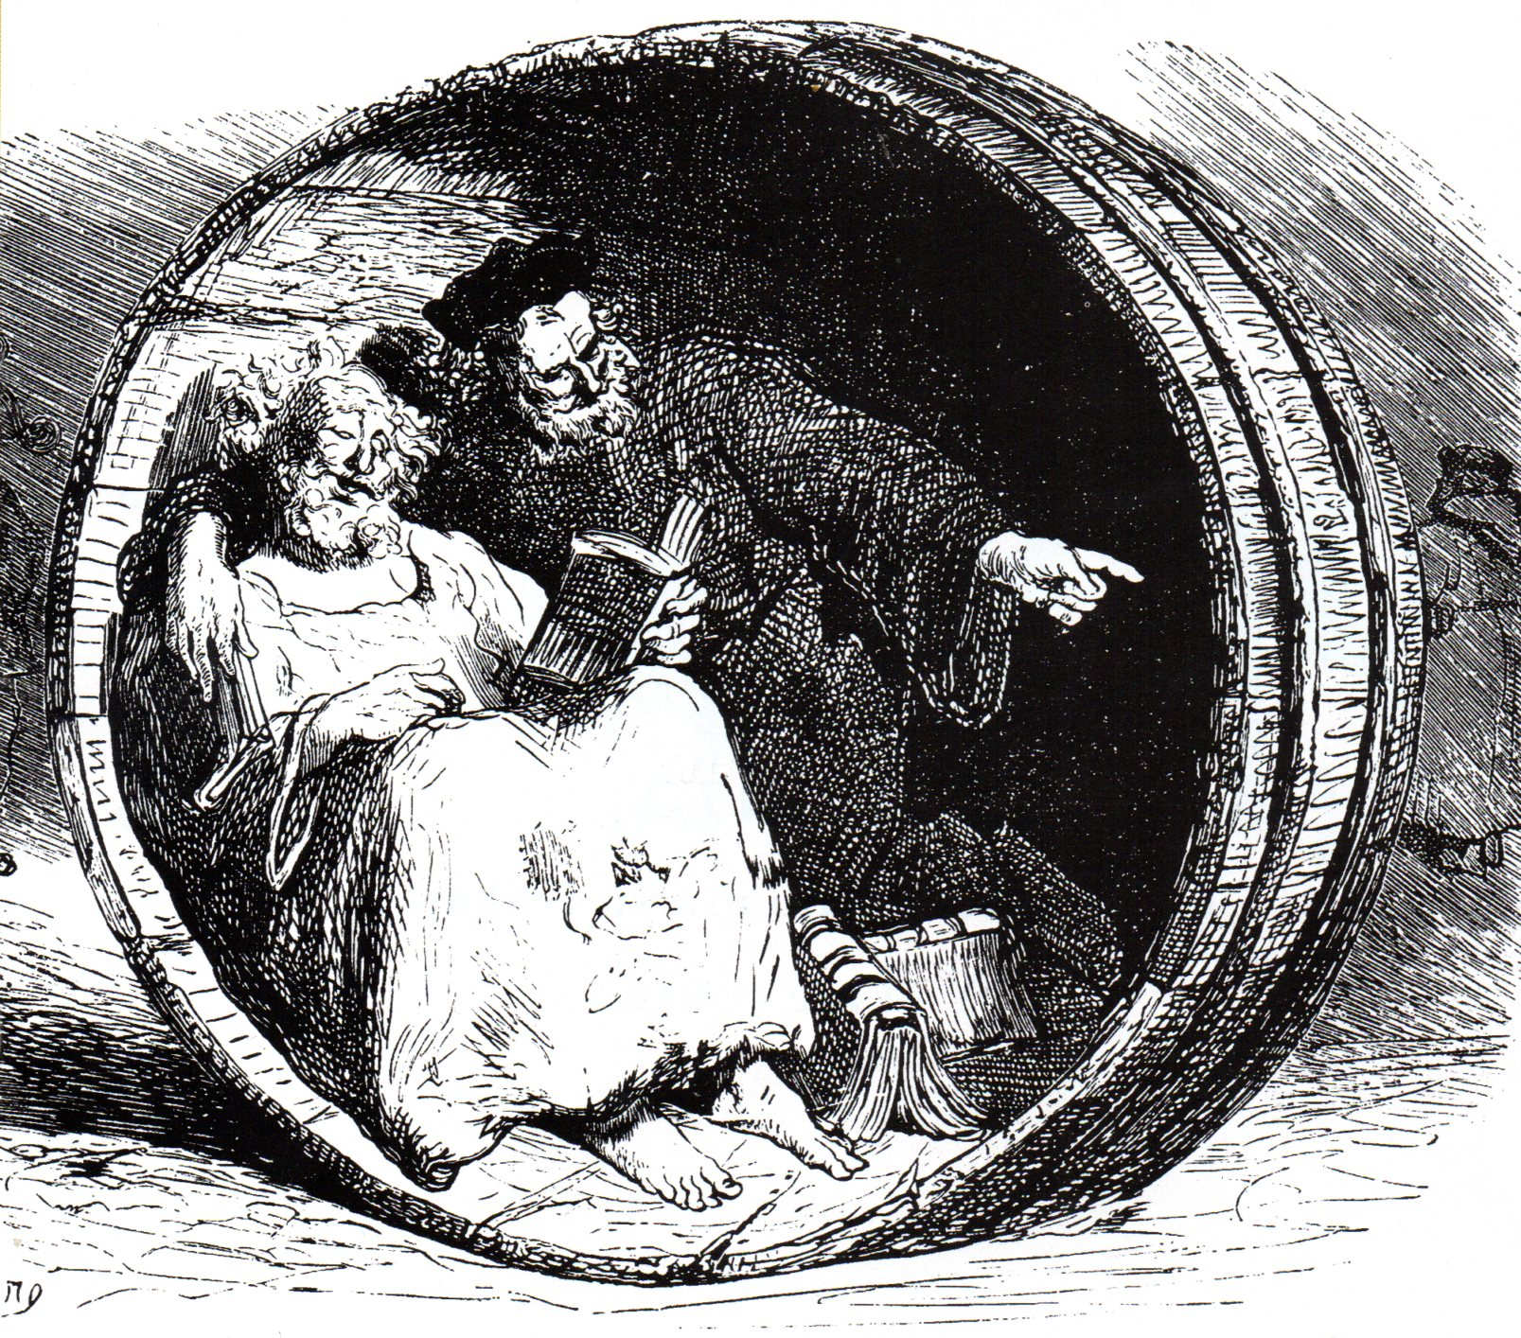


Slide 6



Slide 7
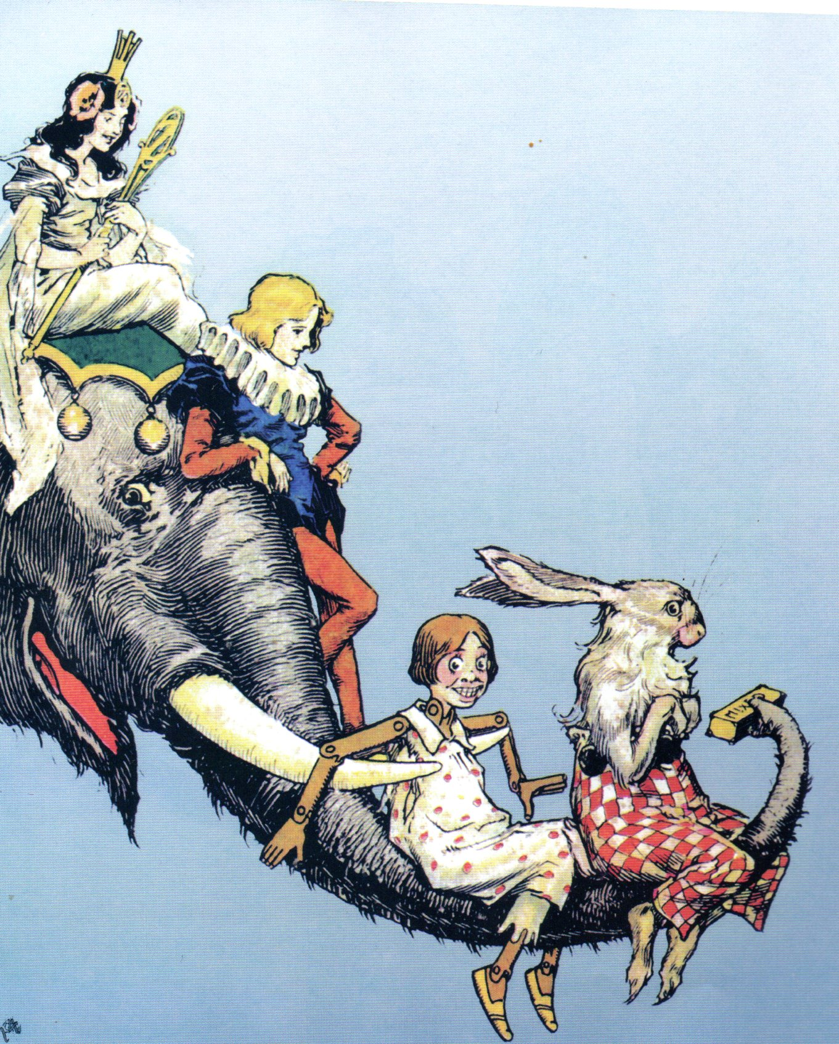


Slide 8

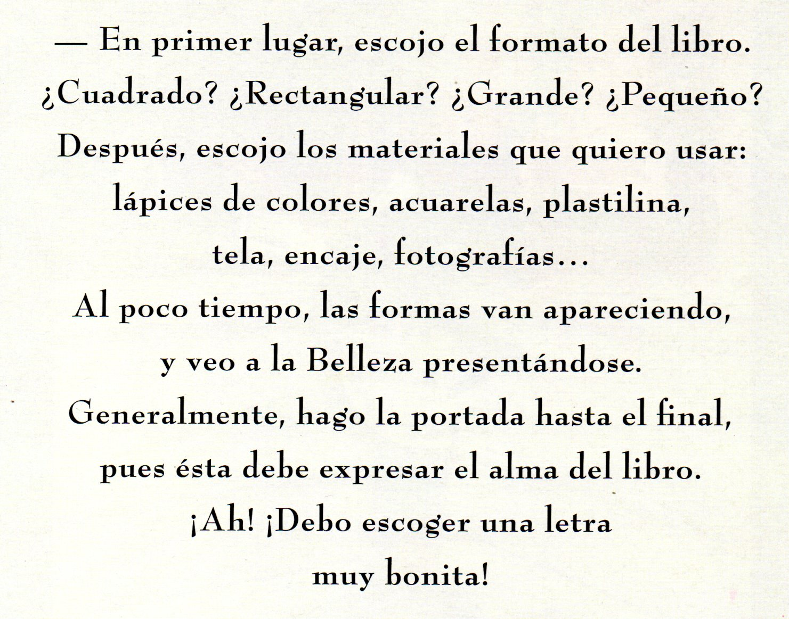

Slide 9

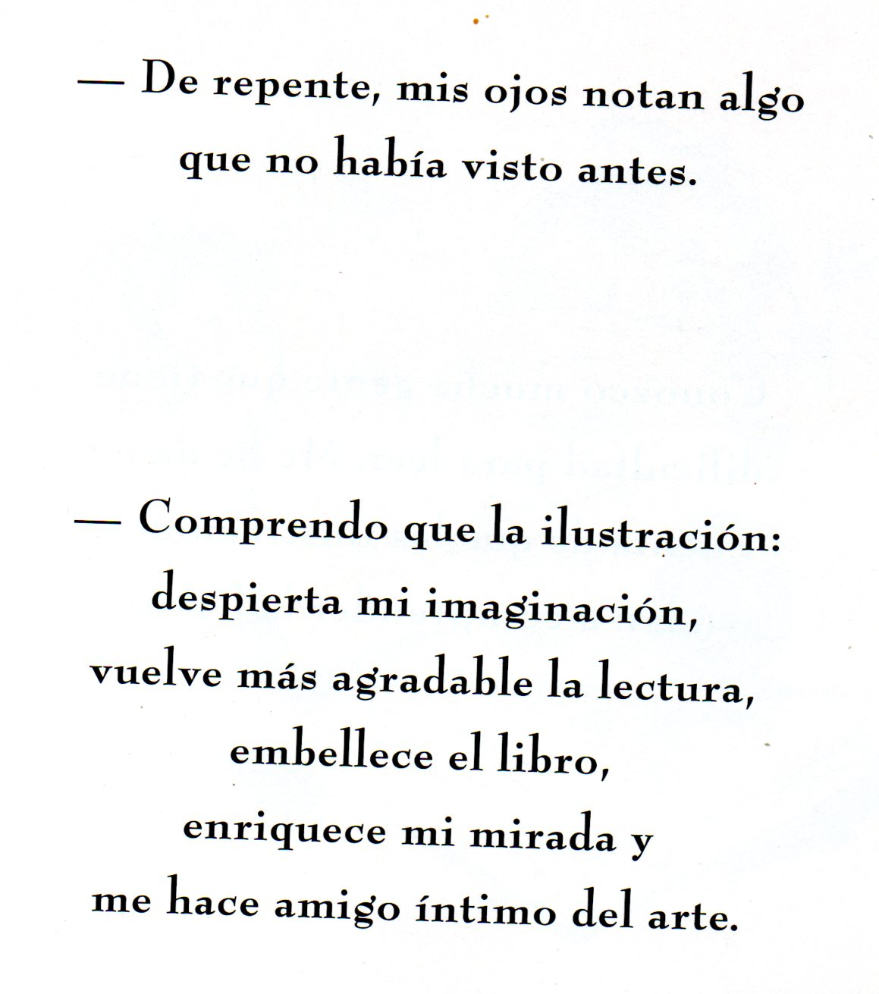

Slide 10



Slide 11



Slide 12
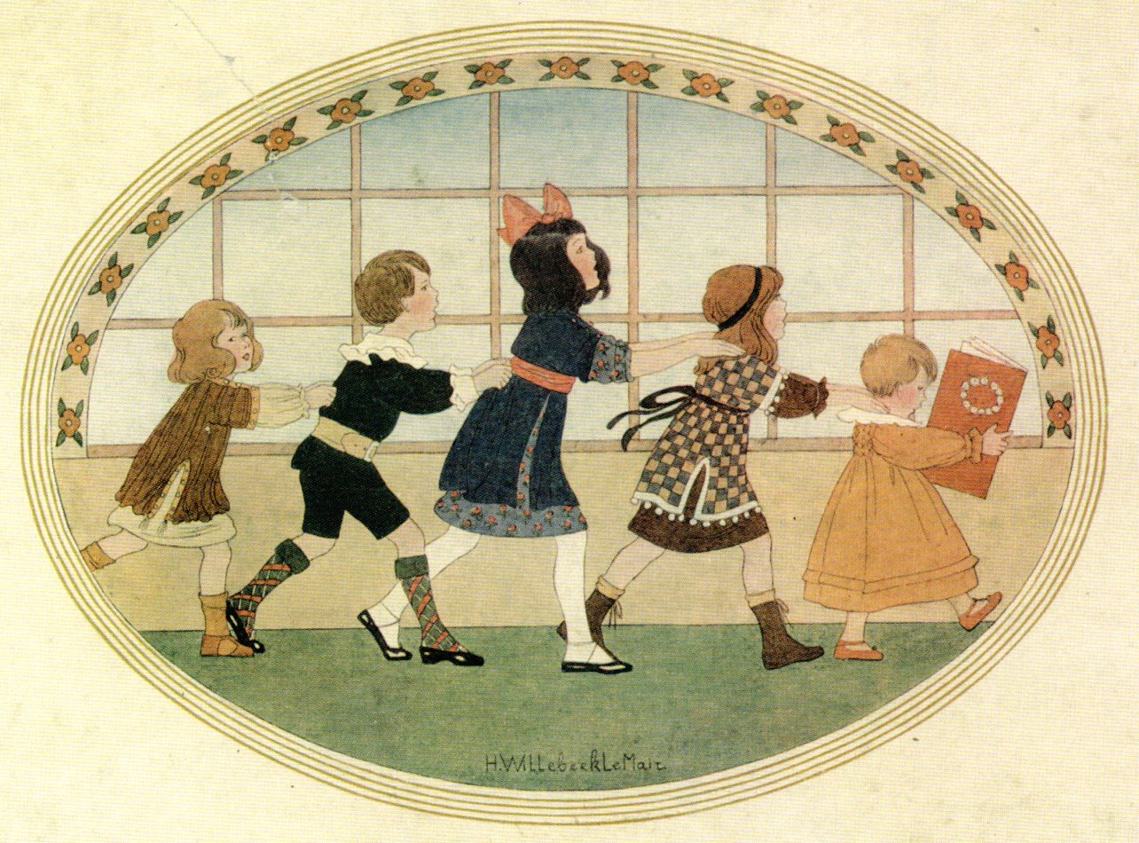


Slide 13
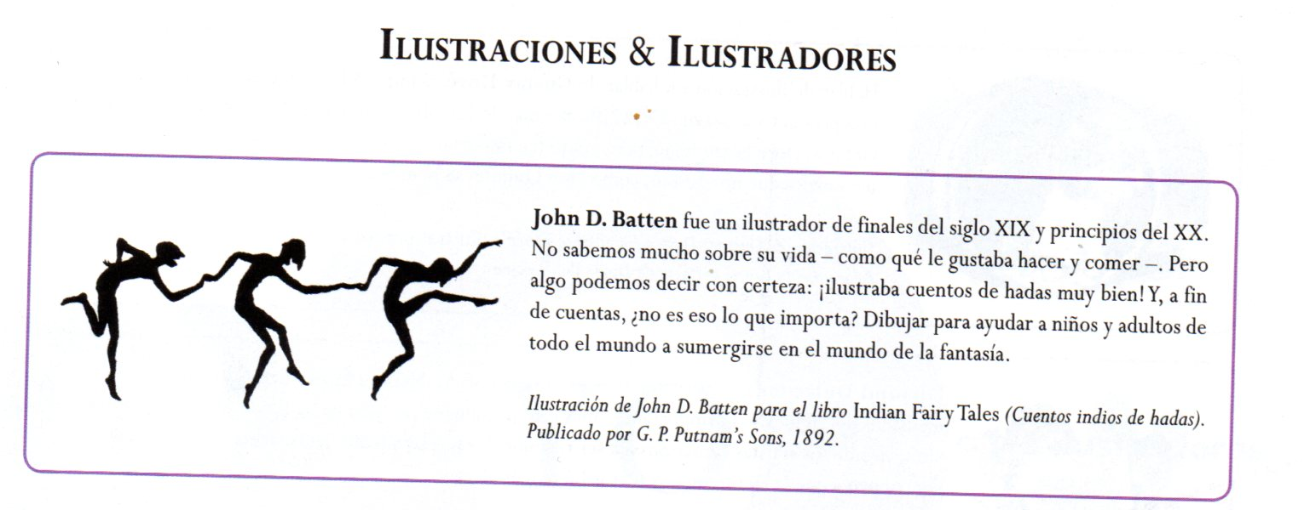

Slide 14
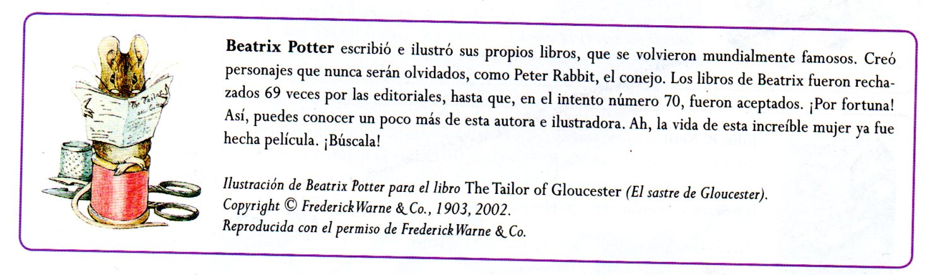

Slide 15


Slide 16
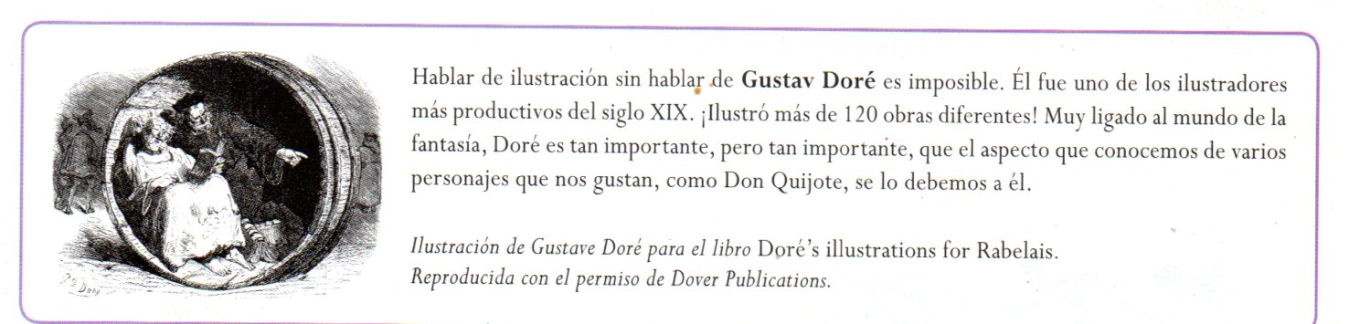

Slide 17


Slide 18


Slide 19


Slide 20
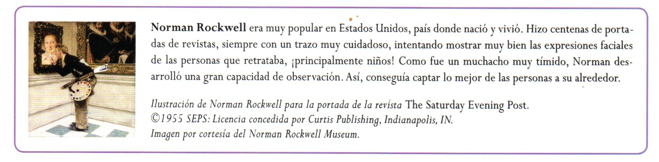

Slide 21
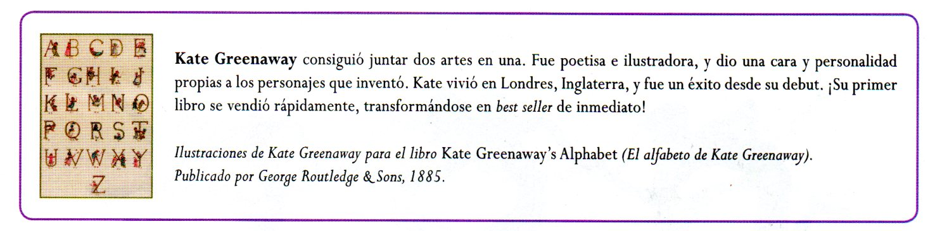

Slide 22
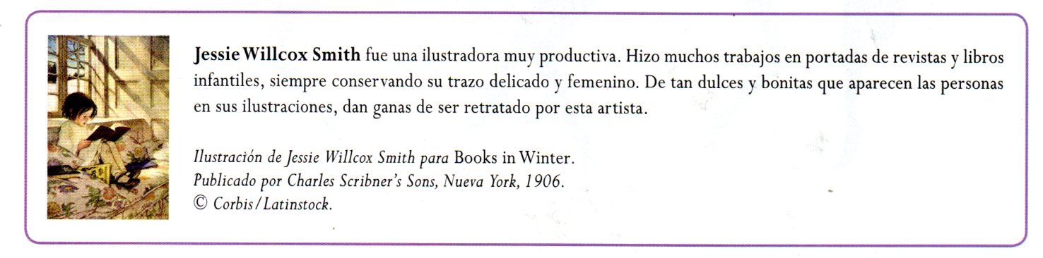

Slide 23
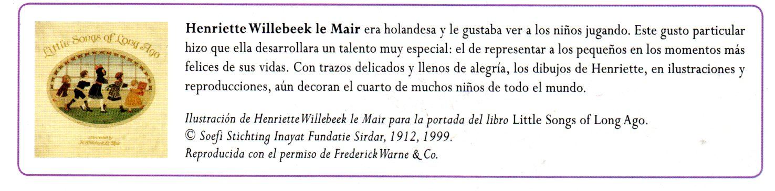

Slide 24


Slide 25
fin

Slide 26

Cortesía de:
zona33preescolar.com

